Slide 1
Resursteamet/Funkis nuläge
Totalt 131 patienter (Resurs: 52, Funkis: 79)
28 är mellan 60-65. 31 är >65. Den äldsta är 81 år.
Många är multisjuka med diagnoser som diabetes typ-2, kol, högt blodtryck, hepatit C, hiv och olika former av cancer. En stor del av patientgruppen har inga andra fasta vårdkontakter.
Majoriteten har psykiatrisk samsjuklighet med komplexa vårdbehov. Diagnoserna försvårar funktion i sociala sammanhang. Vanliga diagnoser är PTSD, personlighetsstörningar, psykos, generaliserat ångestsyndrom, depression mm.
Vi har noterat en ökande grad av kognitiva funktionsnedsättningar och minnessvårigheter som kan tyda på risk för demensutveckling.

Slide 2
Resursteamet/Funkis BCS – framtidsspaning
Vi vill ge ökade förutsättningar att åldras på ett hälsosamt sätt och att få tillgång till den bästa möjliga vården om så behövs.
Vi vill förebygga det som är möjligt. Kvalitetsregistret Bättre Beroendevård ger oss verktyg att identifiera/kartlägga risker som kan förebyggas.
Kognitiva funktionshinder av olika slag ökar. Det gör att patienter har svårt att lämna sitt drogbruk. Det behövs anpassade miljöer för att stödja och underlägga en drogfri tillvaro och underlätta återhämtning.
Resursteamet försöker möta dessa behov genom att öka patientens delaktighet i vårdplanering och genom lokala aktiviteter såsom gemensam frukost, gymnastik, skapande, med mera.
Överlevnaden i LARO-programmen är idag mycket hög och i nivå med befolkningen.

Slide 3
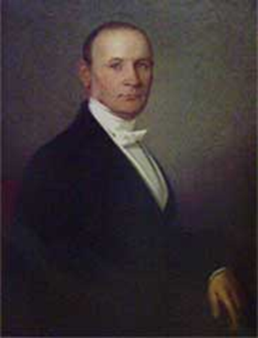
Magnus Huss-mottagningen
Patienten över 65 år. Oftast via remiss från vårdcentralen eller somatisk slutenvård/beroende. Några få via egenanmälan.
Många är multisjuka och vanliga diagnoser är hjärt-/kärlsjukdomar, höga blodfetter, högt blodtryck, minnessvårigheter, cancer i olika former, depression/ångest
Att bli senior är en ny fas i livet som för många kan vara ”jobbig”. Ensamhet och isolering är vanligt och pandemin har påverkat många.
Några bär på skam och skuldkänslor, så att komma till en beroendemottagning kan vara ett stort steg.

Slide 4
Där fyller idag terapihunden Bertil en roll! Besöket upplevs av många som mer avdramatiserat med en hund i rummet.
Vi hjälper till att boka sjukresor om det behövs.
Anhöriga vill ofta vara delaktiga vilket är till stor hjälp i vårdplaneringen. Finns det inga anhöriga så har vi kontakt med hemtjänst/hemsjukvård och samordnar med dem. Samordnad individuell plan (SIP) är vanligt.
Besöken är vanligen 60 min, samma sjuksköterska och läkare i möjligaste mån.
På mottagning erbjuder vi olika gruppbehandlingar somåterfallsprevention, kontrollerat drickande, mindfulness-baserad återfallsprevention och yoga.
Nedsatt syn och hörsel kan ibland vara ett hinder att delta i grupp och då kan man få individuell behandling.

Slide 5
Stödsamtal/motiverande samtal och provtagning hos sjuksköterska.
Vi har en Hälsa och välmåendegrupp samt Kravlös dans som är särskilt riktade till seniorer. Kravlös dans är ett samarbete med Balettakademin och som är mycket uppskattat. Man får dansa och röra sig fysiskt utan krav och man får även den sociala biten, att träffa andra seniorer. Man upplever en känsla av tillhörighet och gemenskap.
Hälsogruppen är en grupp där man träffas och pratar kring hälsosamma levnadsvanor. Syftet är att hitta motivation och glädje till att vilja leva mer hälsosamt. Att ta sig ur isolering och ensamhet, vad finns för aktiviteter för seniorer på stan osv. Promenad och fika tillsammans är ett stående inslag.

